Slide 1
ГБПОУ СО Красноуфимский аграрный колледж БАНКОВСКОЕ ДЕЛО
Ольга Владимировна Шарова

Slide 2
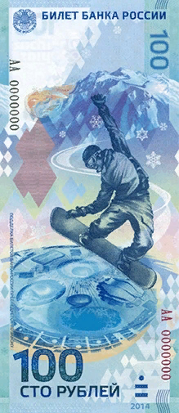
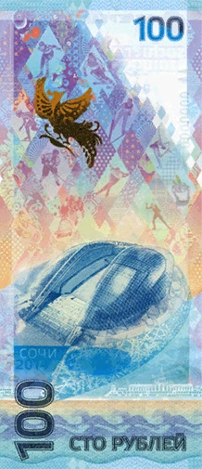
Лицевая Оборотная

Slide 3
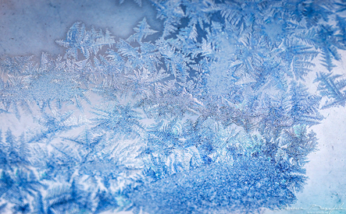
Признаки подлинности, контролируемые на просвет
ФИЛИГРАННЫЙ ВОДЯНОЙ ЗНАК - размещён в верхней части банкноты, имеет участки более светлые, чем бумага
sochi.ru 2014 и 5 колец
ЗАЩИТНАЯ ПОЛИМЕРНАЯ ЛЕНТА С МОРОЗНЫМ УЗОРОМ

Slide 4
Признаки подлинности, контролируемые с использованием ДОРС
МИКРОТЕКСТ КОНТУРНЫЙ 100100100
МЕЛКОЕ ГРАФИЧЕСКОЕ ИЗОБРАЖЕНИЕ 2014
МИКРОТЕКСТ БАНК РОССИИ
МИКРОТЕКСТ КОНТУРНЫЙ 100100100

Slide 5
ИЗОБРАЖЕНИЕ МЕЛКИХ ГРАФИЧЕСКИХ ЭЛЕМЕНТОВ И ПОВТОРЯЮЩЕГО ЧИСЛА 2014
МИКРОТЕКСТ КОНТУРНЫЙ 100100100
СТРОКА РАСПОЛОЖЕНА
НИЖЕ ИЗОБРАЖЕНИЯ ОЛИМПИЙСКОГО СТАДИОНА ФИШТ

Slide 6
Признаки подлинности, контролируемые на ощупь
ПОВЫШЕННЫЙ РЕЛЬЕФ
МЕТКА ДЛЯ СЛАБОВИДЯЩИХ ЛЮДЕЙ

Slide 7
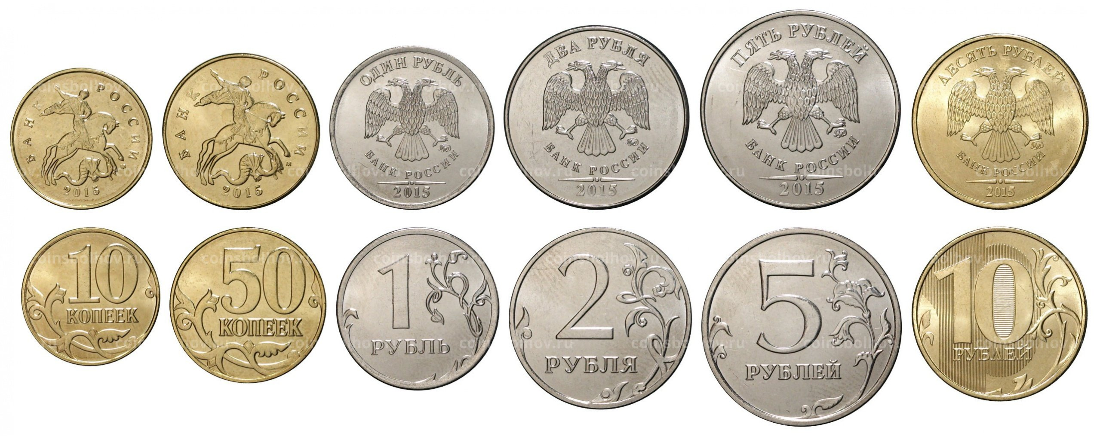
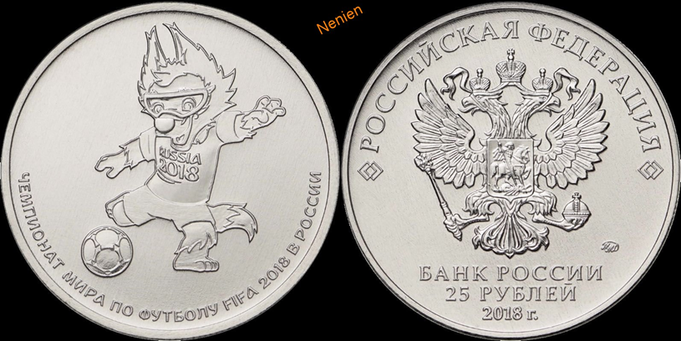
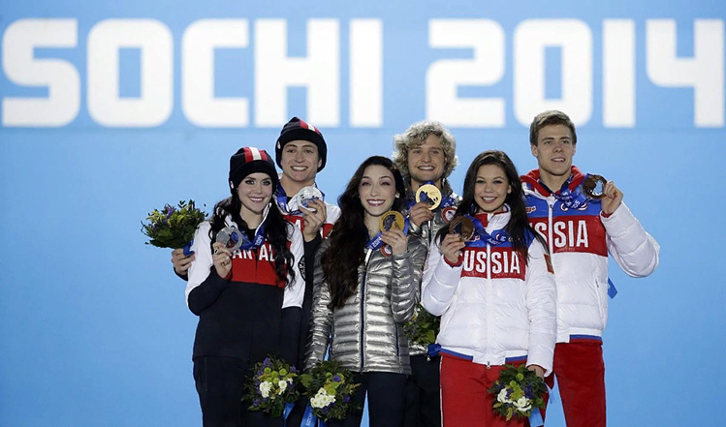
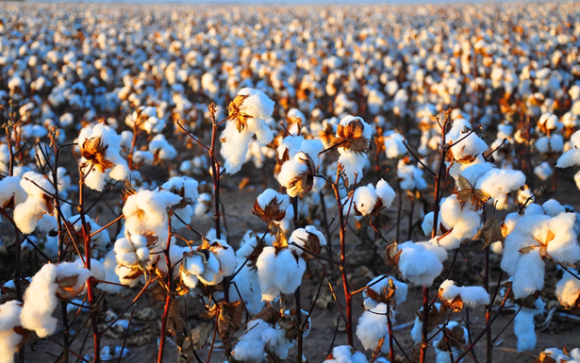

Slide 8
Всем спасибо!
До новых встреч!

